Slide 1
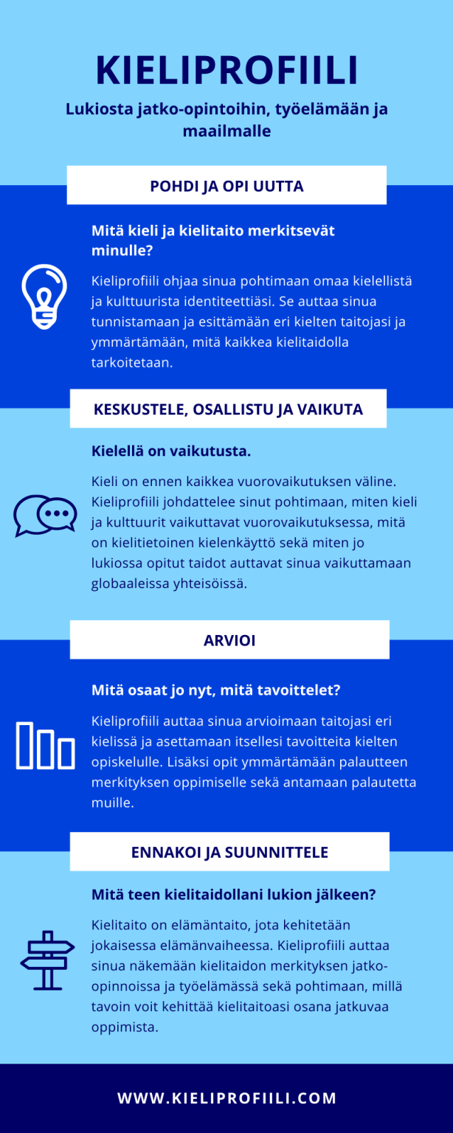
KIELIPROFIILI
Etunimi Sukunimi
Lukio

Slide 2
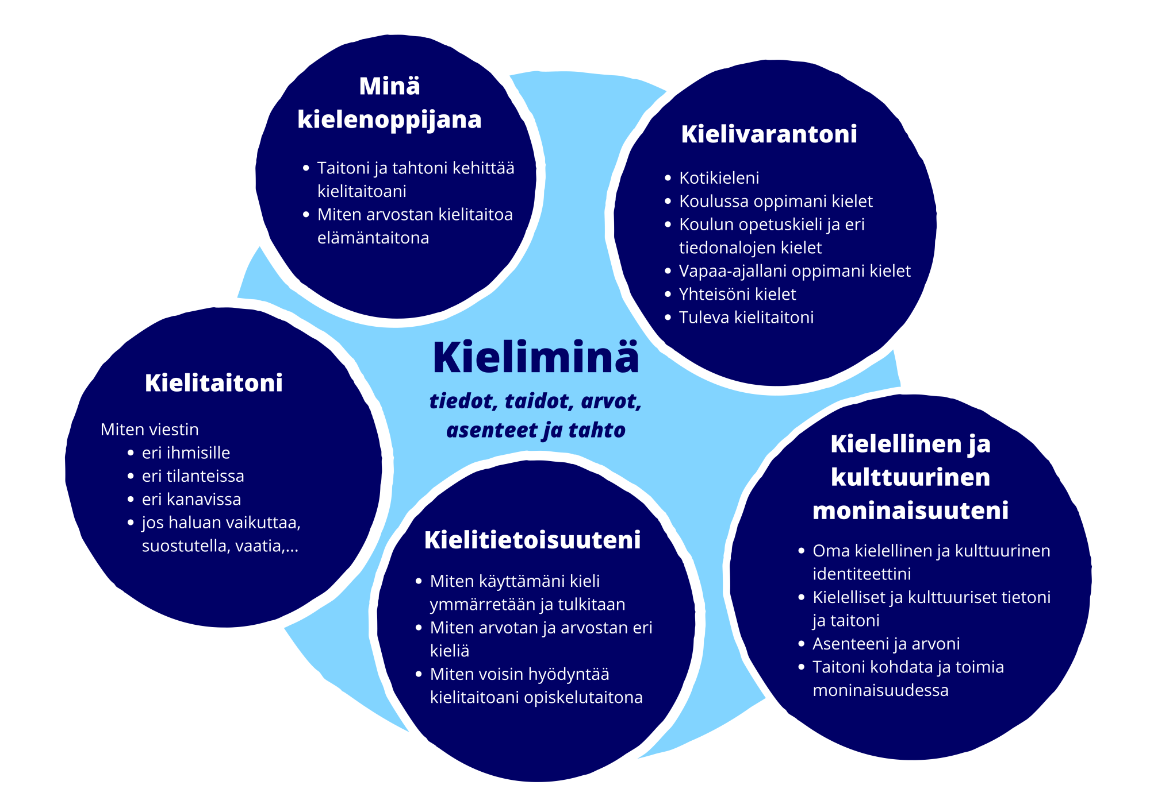
Kieliprofiili
Kieliprofiili laaditaan osana lukion kieli-opintoja. Kieliprofiilin tarkoitus on tukea kasvuasi kielenoppijana ja -käyttäjänä.
Kieliprofiilissa syvennytään seuraaviin teemoihin:
mitä kielitaito on
mistä kielellinen ja kulttuurinen identiteettisi koostuu
mitä kielitaito ja vuorovaikutustaidot ovat
miten kieliä opitaan
miten eri kielten taitoja voi hyödyntää lukion jälkeen.
Teemoihin tutustutaan tehtävien ja muun tukimateriaalin avulla eri näkökulmista, ja pohdinnan jälkeen rakennetaan kieliprofiili. Tehtäviä voidaan tehdä itsenäisesti, pareittain tai ryhmissä.
Verkkosivuilla on videoita ja linkkejä monipuolisen kielenopiskelun tueksi osoitteissa www. kieliprofiili.com ja http://www.oph.fi/kieliprofiili.

Slide 3
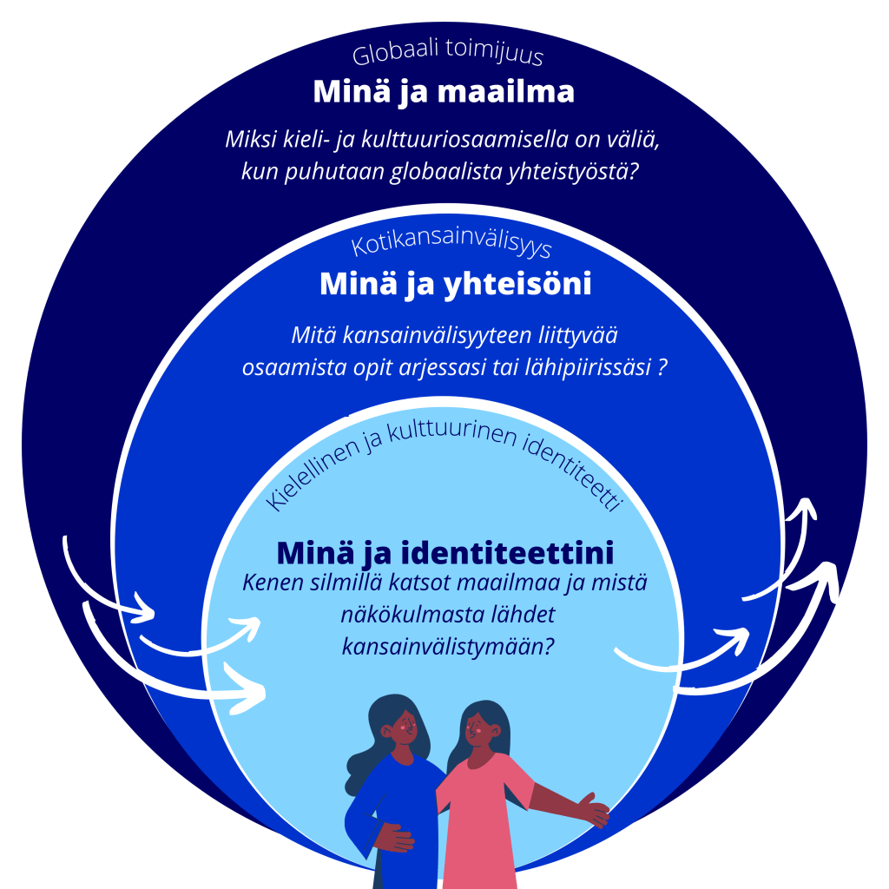
Kieli, kulttuuri ja kansainvälisyys

Slide 4
Kielivaranto
Luettele
perheesi tai sukulaistesi kanssa käyttämäsi kielet ja murteet.
Koulussa opiskelemasi kielet. Muista mainita mahdolliset kielikerhot, lyhytkurssit ja kielisuihkutukset. Millä kielellä olet käynyt koulua?
Harrastuksissasi ja vapaa-ajallasi kuulemasi ja käyttämäsi kielet. Minkälaista kielitaitoa esimerkiksi kaveriporukastasi löytyy?
Yhteisösi kielet. Mitä kieliä lukiossasi puhutaan? Huomioi myös murteet ja rekisterit.
Lopuksi toiveitasi: Minkä uusien kielten opiskelun haluaisit aloittaa? Mitä haluaisit lukion kielten opetukselta?
Kielivaranto tarkoittaa kaikkien niiden kielten taitoa, jota hyödynnät arjessa, harrastuksissa, työelämässä ja mahdollisissa jatko-opinnoissa. Kielivarantoon kuuluvat kotona puhumasi kielet ja niiden murteet, koulussa opiskelemasi kielet, vapaa-ajalla hankkimasi kielitaito sekä myös perheessäsi, kaveripiirissäsi ja muissa yhteisöissä käyttämäsi kielet.
Monikielisyys ei vaadi sitä, että olisi syntymästään lähtien oppinut puhumaan monta eri kieltä. Sen sijaan jokainen oppii ja omaksuu erilaisia kieliä – muun muassa kotikieliä, niiden murteita, koulussa ja vapaa-ajalla opittuja kieliä lapsuudesta lähtien. Vähäinenkin kielitaito on tärkeää.
Luettele osaamasi kielet tähän.

Slide 5
Kulttuuriosaaminen
Voitte käyttää edellistä pohdintaa tämän tehtävän tukena.
Minkälaisiin kulttuureihin olet tutustunut? Mihin kulttuureihin voit samastua?
Kielellisen ja kulttuurisen osaamisen pohjana on, että ymmärtää oman identiteetin: Minkälaisista lähtökohdista, asenteista ja arvoista sinä lähestyt tilanteita, joissa kohtaat jotain uutta ja itsellesi vierasta? Mistä kielistä ja kulttuureista sinun identiteettisi rakentuu?
Yhteisöt (esimerkiksi koulu, perhe, kaverit ja harrasteryhmät) ovat yhä moninaisempia, eikä yksikään yhteisön jäsen edusta vain yhtä kulttuuria. Kulttuurinen identiteetti rakentuu palasista monia eri kulttuureja, joita omaksutaan vuorovaikutuksessa erilaisten ihmisten ja yhteisöjen kanssa. Moninaisuuden merkityksen ja arvon ymmärtäminen edellyttää uteliaisuutta ja ennakkoluulottomuutta uutta tai omalle yhteisölle vierasta, eli toiseutta, kohtaan. Moninaisuuden ymmärrys vaatii myös kulttuurin stereotypioiden ja yksinkertaistusten tunnistamista sekä kykyä irrottautua niistä.
Kirjoita ajatuksiasi tähän.

Slide 6
Aloita luettelemalla taulukon vasempaan reunaan osaamasi kielet. Täydennä sen jälkeen muut sarakkeet ruotsin näkökulmasta.
KIELI | KUVAUS OSAAMISESTA | TAITOTASO vuorovaikutustaidot | TAITOTASO tekstien tulkitseminen | TAITOTASO tekstien tuottaminen
kieli 1 | Kirjoita lyhyt kuvaus siitä, miten käytät tätä kieltä arjessasi tai minkälaista erityisosaamista sinulla on tässä kielessä. | Täytetään tänään
kieli 2
kieli 3
kieli 4
kieli 5

Slide 7
Taitotaso | Taito toimia vuorovaikutuksessa. Koko taulukko Opetushallituksen ePerusteet-palvelussa.
A1.1 | Selviydyn satunnaisesti viestintäkumppanin tukemana muutamasta, kaikkein yleisimmin toistuvasta ja rutiininomaisesta viestintätilanteesta. Tarvitsen paljon apukeinoja (esim. eleet, piirtäminen, sanastot, netti). Osaan joskus arvailla tai päätellä yksittäisten sanojen merkityksiä asiayhteyden, yleistiedon tai muun kielitaitoni perusteella. Osaan ilmaista, olenko ymmärtänyt. Osaan käyttää muutamia kielelle ja kulttuurille tyypillisimpiä kohteliaisuuden ilmauksia (tervehtiminen, hyvästely, kiittäminen) joissakin kaikkein rutiininomaisimmissa sosiaalisissa tilanteissa.
A1.2 | Selviydyn satunnaisesti yleisimmin toistuvista, rutiininomaisista viestintätilanteista tukeutuen vielä enimmäkseen viestintäkumppaniin. Tukeudun viestinnässäni kaikkein keskeisimpiin sanoihin ja ilmauksiin. Tarvitsen paljon apukeinoja. Osaan pyytää toistamista tai hidastamista. Osaan käyttää muutamia kaikkein yleisimpiä kielelle ominaisia kohteliaisuuden ilmauksia rutiininomaisissa sosiaalisissa kontakteissa.
A1.3 | Selviydyn monista rutiininomaisista viestintätilanteista tukeutuen joskus viestintäkumppaniin. Osallistun viestintään, mutta tarvitsen edelleen usein apukeinoja. Osaan reagoida suppein sanallisin ilmauksin, pienin elein (esim. nyökkäämällä), äännähdyksin, tai muunlaisella minimipalautteella. Joudun pyytämään selvennystä tai toistoa hyvin usein. Osaan käyttää yleisimpiä kohteliaaseen kielenkäyttöön kuuluvia ilmauksia monissa rutiininomaisissa sosiaalisissa kontakteissa.
A2.1 | Pystyn vaihtamaan ajatuksia tai tietoja tutuissa ja jokapäiväisissä tilanteissa sekä toisinaan ylläpitämään viestintätilannetta. Osallistun enenevässä määrin viestintään ja turvaudun harvemmin ei-kielellisiin ilmaisuihin. Joudun pyytämään toistoa tai selvennystä melko usein ja osaan jonkin verran soveltaa viestintäkumppanin ilmaisuja omassa viestinnässäni. Selviydyn lyhyistä sosiaalisista tilanteista ja osaan käyttää yleisimpiä kohteliaita tervehdyksiä ja puhuttelumuotoja, esittää kohteliaasti esimerkiksi pyyntöjä, kutsuja, ehdotuksia ja anteeksipyyntöjä sekä vastata sellaisiin.
A2.2 | Selviän kohtalaisesti monenlaisista jokapäiväisistä viestintätilanteista ja pystyn enenevässä määrin olemaan aloitteellinen viestintätilanteessa. Osallistun enenevässä määrin viestintään käyttäen tarvittaessa vakiosanontoja pyytäessäni tarkennusta avainsanoista. Joudun pyytämään toistoa tai selvennystä silloin tällöin. Käytän esim. lähikäsitettä tai yleisempää käsitettä, kun en tiedä täsmällistä (koira/eläin tai talo/mökki). Osaan käyttää kieltä yksinkertaisella tavalla kaikkein keskeisimpiin tarkoituksiin, kuten tiedonvaihtoon sekä mielipiteiden ja asenteiden asianmukaiseen ilmaisemiseen. Pystyn keskustelemaan kohteliaasti käyttäen tavanomaisia ilmauksia ja perustason viestintärutiineja.

Slide 8
Taitotaso | Taito toimia vuorovaikutuksessa.
B1.1 | Pystyn viestimään, osallistumaan keskusteluihin ja ilmaisemaan mielipiteitäni melko vaivattomasti jokapäiväisissä viestintätilanteissa. Pystyn jossain määrin olemaan aloitteellinen viestinnän eri vaiheissa ja osaan varmistaa, onko viestintäkumppani ymmärtänyt viestini. Osaan kiertää tai korvata tuntemattoman sanan tai muotoilla viestini uudelleen. Pystyn neuvottelemaan tuntemattomien ilmauksien merkityksistä. Tunnen tärkeimmät kohteliaisuussäännöt. Pystyn ottamaan vuorovaikutuksessaan huomioon joitakin tärkeimpiä kulttuurisiin käytänteisiin liittyviä näkökohtia.
B1.2 | Pystyn osallistumaan viestintään melko vaivattomasti myös joissakin vaativammissa viestintätilanteissa kuten viestittäessä ajankohtaisesta tapahtumasta. Pystyn olemaan aloitteellinen tuttua aihetta käsittelevässä vuorovaikutustilanteessa käyttäen sopivaa ilmausta. Pystyn korjaamaan väärinymmärryksiä melko luontevasti ja neuvottelemaan myös melko mutkikkaiden asioiden merkityksestä. Osaan käyttää erilaisiin tarkoituksiin kieltä, joka ei ole liian tuttavallista eikä liian muodollista. Tunnen tärkeimmät kohteliaisuussäännöt ja toimin niiden mukaisesti. Pystyn ottamaan vuorovaikutuksessaan huomioon tärkeimpiä kulttuurisiin käytänteisiin liittyviä näkökohtia.
B2.1 | Pystyn viestimään sujuvasti myös joissakin itselleni uusissa viestintätilanteissa, joissa käytetään joskus käsitteellistä, mutta kuitenkin selkeää kieltä. Pystyn tuomaan oman kantani esille ja toisinaan käyttämään vakiofraaseja, kuten ”Tuo on vaikea kysymys” voittaakseni itselleni aikaa. Pystyn neuvottelemaan myös mutkikkaiden asioiden ja käsitteiden merkityksestä. Pystyn tarkkailemaan omaa ymmärtämistäni ja viestintääni sekä korjaamaan kieltäni. Pyrin ilmaisemaan ajatuksiani asianmukaisesti ja viestintäkumppania kunnioittaen ottaen huomioon erilaisten tilanteiden asettamat vaatimukset.
B2.2 | Pystyn käyttämään kieltä monenlaisissa myös itselleni uusissa viestintätilanteissa, joissa tarvitaan monipuolista kieltä. Pyrin antamaan palautetta, esittämään täydentäviä näkökohtia tai johtopäätöksiä. Pystyn edistämään viestinnän sujumista sekä tarvittaessa käyttämään kiertoilmaisuja ja pystyn neuvottelemaan myös mutkikkaiden asioiden ja käsitteiden merkityksestä. Osaan käyttää ymmärtämistä tukevia strategioita, kuten pääkohtien poimimista ja esimerkiksi tekemään muistiinpanoja kuulemastani. Pystyn ilmaisemaan ajatuksiani luontevasti, selkeästi ja kohteliaasti sekä muodollisessa että epämuodollisessa tilanteessa ja valitsemaan kielenkäyttötavan tilanteiden ja niihin osallistuvien henkilöiden mukaan.

Slide 9
Taitotaso | Taito tulkita tekstejä |  |  | Taito tuottaa tekstejä
A1.1 | Ymmärrän vähäisen määrän yksittäisiä puhuttuja ja kirjoitettuja sanoja ja ilmauksia. Tunnen kirjainjärjestelmän tai hyvin rajallisen määrän kirjoitusmerkkejä. |  |  | Osaan ilmaista itseäni puheessa hyvin suppeasti käyttäen harjoiteltuja sanoja ja opeteltuja vakioilmaisuja. Äännän joitakin harjoiteltuja ilmauksia ymmärrettävästi ja osaan kirjoittaa joitakin erillisiä sanoja ja sanontoja.
A1.2 | Ymmärrän harjoiteltua, tuttua sanastoa ja ilmaisuja sisältävää muutaman sanan mittaista kirjoitettua tekstiä ja hidasta puhetta. Tunnistan tekstistä yksittäisiä tietoja. |  |  | Pystyn kertomaan joistakin tutuista ja itselleni tärkeistä asioista käyttäen suppeaa ilmaisuvarastoa ja kirjoittamaan muutaman lyhyen lauseen harjoitelluista aiheista. Äännän useimmat harjoitellut ilmaisut ymmärrettävästi ja hallitsen hyvin suppean perussanaston, muutaman tilannesidonnaisen ilmauksen ja peruskieliopin aineksia.
A1.3 | Ymmärrän yksinkertaista, tuttua sanastoa ja ilmaisuja sisältävää kirjoitettua tekstiä ja hidasta puhetta asiayhteyden tukemana. Pystyn löytämään tarvitsemansa yksinkertaisen tiedon lyhyestä tekstistä. |  |  | Osaan rajallisen määrän lyhyitä, ulkoa opeteltuja ilmauksia, keskeistä sanastoa ja perustason lauserakenteita. Pystyn kertomaan arkisista ja itselleni tärkeistä asioista käyttäen suppeaa ilmaisuvarastoa ja kirjoittamaan yksinkertaisia viestejä ja ääntää harjoitellut ilmaisut ymmärrettävästi.
A2.1 | Ymmärrän helppoja, tuttua sanastoa ja ilmaisuja sekä selkeää puhetta sisältäviä tekstejä. Ymmärrän lyhyiden, yksinkertaisten, itseäni kiinnostavien viestien ydinsisällön ja tekstin pääajatukset tuttua sanastoa sisältävästä, ennakoitavasta tekstistä. Pystyn hyvin yksinkertaiseen päättelyyn asiayhteyden tukemana. |  |  | Pystyn kertomaan jokapäiväisistä ja konkreettisista sekä itselleni tärkeistä asioista käyttäen yksinkertaisia lauseita ja konkreettista sanastoa. Osaan helposti ennakoitavan perussanaston ja monia keskeisimpiä rakenteita. Osaan soveltaa joitakin ääntämisen perussääntöjä muissakin kuin harjoitelluissa ilmauksissa.
A2.2 | Pystyn seuraamaan hyvin summittaisesti selväpiirteisen asiapuheen pääkohtia, tunnistaa usein ympärillään käytävän keskustelun aiheen, ymmärtää pääasiat tuttua sanastoa sisältävästä yleiskielisestä tekstistä tai hitaasta puheesta. Osaan päätellä tuntemattomien sanojen merkityksiä asiayhteydestä. |  |  | Osaan kuvata luettelomaisesti (ikäkaudelleni tyypillisiä) jokapäiväiseen elämään liittyviä asioita käyttäen tavallista sanastoa ja joitakin idiomaattisia ilmauksia sekä perustason rakenteita ja joskus hiukan vaativampiakin. Osaan soveltaa joitakin ääntämisen perussääntöjä muissakin kuin harjoitelluissa ilmauksissa.

Slide 10
Taitotaso | Taito tulkita tekstejä |  |  | Taito tuottaa tekstejä
B1.1 | Ymmärrän pääasiat ja joitakin yksityiskohtia selkeästä ja lähes normaalitempoisesta yleiskielisestä puheesta tai yleistajuisesta kirjoitetusta tekstistä. Ymmärrän yhteiseen kokemukseen tai yleistietoon perustuvaa puhetta tai kirjoitettua tekstiä. Löydän pääajatukset, avainsanat ja tärkeitä yksityiskohtia myös valmistautumatta. |  |  | Osaan kertoa ydinkohdat ja myös hiukan yksityiskohtia erilaisista jokapäiväiseen elämään liittyvistä itseäni kiinnostavista todellisista tai kuvitteellisista aiheista. Käytän melko laajaa sanastoa ja rakennevalikoimaa sekä joitakin yleisiä fraaseja ja idiomeja. Osaan soveltaa useita ääntämisen perussääntöjä muissakin kuin harjoitelluissa ilmauksissa.
B1.2 | Ymmärrän selväpiirteistä asiatietoa sisältävää puhetta tutuista tai melko yleisistä aiheista ja selviän myös jonkin verran päättelyä vaativista teksteistä. Ymmärrän pääkohdat ja tärkeimmät yksityiskohdat ympärilläni käytävästä laajemmasta muodollisesta tai epämuodollisesta keskustelusta. |  |  | Osaan kertoa tavallisista, konkreettisista aiheista kuvaillen, eritellen ja vertaillen. Ilmaisen itseäni suhteellisen vaivattomasti ja pystyn kirjoittamaan henkilökohtaisia ja julkisempiakin viestejä ja ilmaisemaan ajatuksiani myös joistakin kuvitteellisista aiheista. Käytän kohtalaisen laajaa sanastoa ja tavallisia idiomeja sekä monenlaisia rakenteita ja mutkikkaitakin lauseita. Hallitsen ääntämisen perussäännöt muissakin kuin harjoitelluissa ilmauksissa.
B2.1 | Ymmärrän asiallisesti ja kielellisesti kompleksista puhetta tai kirjoitettua tekstiä. Pystyn seuraamaan laajaa puhetta ja monimutkaista argumentointia sekä ilmaisemaan kuulemastani pääkohdat. Ymmärrän suuren osan ympärilläni käydystä keskustelusta. Ymmärrän monenlaisia kirjoitettuja tekstejä, jotka voivat käsitellä myös abstrakteja aiheita ja joissa on tosiasioita, asenteita ja mielipiteitä. |  |  | Osaan ilmaista kohtuullisen selkeästi ja täsmällisesti itseäni monista kokemuspiiriinsä liittyvistä asioista käyttäen monipuolisia rakenteita ja laajahkoa sanastoa, johon sisältyy myös idiomaattisia ja käsitteellisiä ilmauksia. Pystyn osallistumaan myös melko muodollisiin keskusteluihin ja hallitsen kohtalaisen laajan sanaston ja vaativiakin lauserakenteita. Ääntämiseni on selkeää, sanojen pääpaino oikealla tavulla ja puheeni sisältää joitakin kohdekielelle tyypillisiä intonaatiomalleja.
B2.2 | Ymmärrän elävää tai tallennettua selkeästi jäsennettyä yleiskielistä puhetta kaikenlaisissa tilanteissa ja ymmärrän jonkin verran myös vieraita kielimuotoja. Pystyn lukemaan eri tarkoituksiin laadittuja kompleksisia tekstejä ja tiivistämään niiden pääkohdat. Pystyn tunnistamaan asenteita ja arvioimaan kriittisesti kuulemaani ja/tai lukemaani. |  |  | Osaan ilmaista itseäni varmasti, selkeästi ja kohteliaasti. Hallitsen laajasti kielelliset keinot ilmaista konkreetteja ja käsitteellisiä sekä tuttuja ja tuntemattomia aiheita. Osaan viestiä spontaanisti ja kirjoittaa selkeän ja jäsentyneen tekstin. Ääntämiseni on hyvin selkeää, sanojen pääpaino on oikealla tavulla ja puheeni sisältää joitakin kohdekielelle tyypillisiä intonaatiomalleja.

Slide 11
Kielitaito lukion ulkopuolella ja lukion jälkeen
Arki
Harrastukset
Kielitaidon kehittyminen ei lopu lukion päättyessä. Lukion jälkeen kielitaito kehittyy arjessa sekä esimerkiksi työelämässä ja jatko-opinnoissa.
Laadi miellekartta, jossa yhdistät arkeesi ja tavoitteisiisi liittyvän kielitaidon. Minkälaista kieltä tarvitset esimerkiksi harrastuksissasi? Mitä toivot tulevaisuudelta? Minkälaista osaamista tarvitset?
Voit ottaa mallia tästä esimerkistä: Tavoitteiden asettaminen kielitaidolle (2/2)
Kielitaito lukion ulkopuolella
Opinnot
Kesätyöt
?

Slide 12
Kielenopiskelutaidot

Slide 13
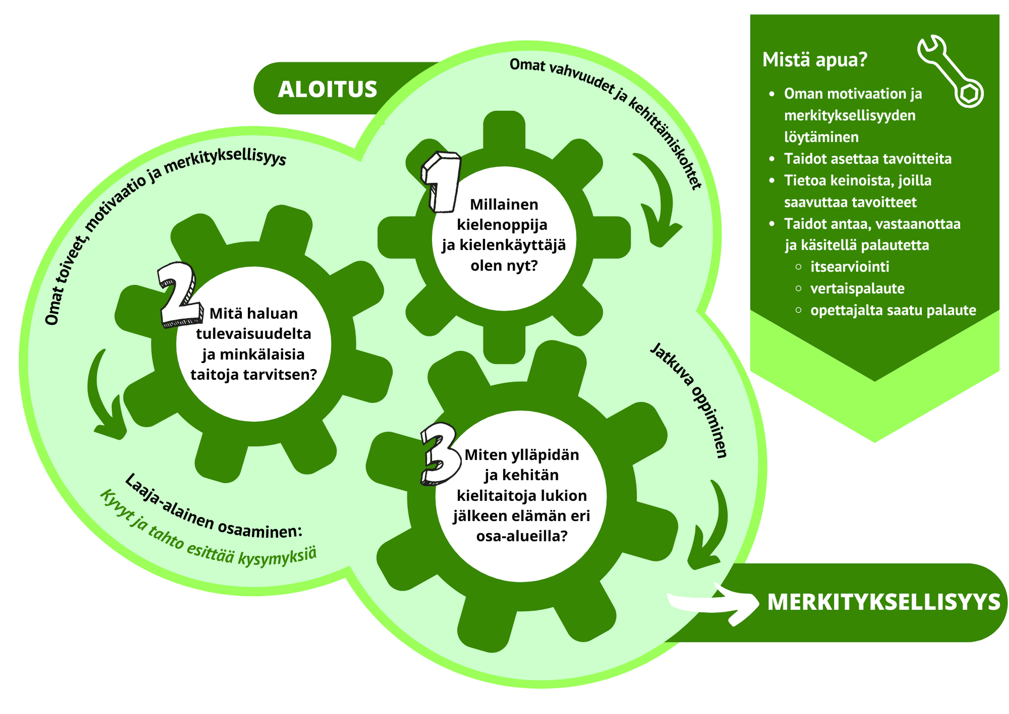
Kielenopiskelutaidot ovat sekä konkreettisia tapoja oppia kieltä, kuten mieleen painamisen taitoja tai kohdekielisen musiikin kuuntelua, että ymmärrystä siitä, minkälaisissa ympäristöissä tai tiloissa itse parhaiten oppii. Jälkimmäisellä tarkoitetaan esimerkiksi tottumusta kuunnella musiikkia keskittymisen parantamiseksi tai vaikeiden asioiden pohtimista ryhmissä.
Opiskelutaito on myös taitoa arvioida omaa oppimista, kehittää omia opiskelutaitoja ja asettaa tavoitteita oppimiselle. Lisäksi on tärkeää oppia antamaan ja vastaanottamaan palautetta sekä arvioimaan saatua palautetta.
Opiskeluissa on tärkeää löytää motivaatio ja itselle sopivat opiskelutavat oppia. Lisäksi on tärkeää saada palautetta omasta oppimisesta ja osaamisesta kahdesta syystä: jotta ymmärtää paremmin osaamistaan juuri nyt ja jotta ymmärtää, missä voisi vielä kehittyä ja mitä voisi tulevaisuudessa osata. Motivaatio voi tulla itsestään tai se voi liittyä tiettyihin tavoitteisiin.

Slide 14
Monikielisyys kielenoppimistaitona
Pohtikaa itsenäisesti tai parin kanssa.
Hyödynnättekö osaamienne kielten samankaltaisuuksia oppiaksesi kieliä paremmin? Millä tavoin?
Miten hyödynnätte äidinkiel(t)en osaamistanne uuden kielen oppimisessa?
Kielenoppimista ei aloiteta tyhjältä pöydältä, kun uuden kielen opiskelu alkaa. Monikielisyys voi olla hyödyksi uusien kielten oppimisessa ja olemassa olevien taitojen kehittämisessä. Oppijalla on jo tietoa esimerkiksi siitä, miten teksti toimii ja miten viestitään, sekä tuntemusta muiden kielten sanastoista, rakenteista, epäröinnin ilmaisemisesta.
Kaikkea edellä mainittua hyödynnetään uuden kielen oppimisessa. Esimerkiksi tuntemus eri kielten sanastoista ja rakenteista sekä tieto erilaisista viestinnällisistä strategioista ja tekstitaidoista voivat helpottaa uuden kielen haltuunottoa. Esimerkiksi englannin kielestä voi olla apua saksan opiskelemisessa kielten sukulaisuuden ansiosta.
Kirjoita ajatuksiasi tähän.

Slide 15
Itse- ja vertaisarviointi
Pohdi vahvuuksiasi ja kehittämiskohteitasi kielenoppijana.
Vahvuuteni kielenoppijana
Mitä asioita tai millä tavoin opit kieltä helpoiten?
Miksi joidenkin asioiden opettelu sujuu sinulta helposti? Osaatko sen perusteella arvioida, mitä ovat vahvuutesi kielenoppijana?
Kehittämiskohteeni kielenoppijana
Mitkä asiat vaativat eniten aikaa ja panostusta oppiaksesi?
Onko kieltenopiskelussasi tullut vastaan hetkiä, joissa et ole ollut varma, missä meni vikaan?
Ovatko oma ja opettajasi arvio jostakin suorituksestasi poikenneet paljon toisistaan?
Kirjoita vastauksesi seuraavalle dialle.
Opiskelutaitona itsearviointi on oman oppimisen tarkkailua. Sen avulla tunnistetaan oman oppimisen vahvuuksia ja kehittämiskohteita. Sen avulla löydetään uusia tapoja toimivaan ja motivoivaan opiskeluun ja sovelletaan aikaisempia toimivaksi todettuja oppimisstrategioita uuden oppimisessa. Vertaisarvioinnin avulla saadaan toisenlaista näkökulmaa omaan oppimiseen ja opitaan tukemaan muita oppimisessa.
Itse- ja vertaisarviointi auttaa myös asettamaan tavoitteita.

Slide 16
Vahvuuteni ja kehittämiskohteeni kielenoppijana
Kirjaa ajatuksiasi tähän.
Vahvuudet
Mitä asioita opit helposti ja miksi?
Kehittämiskohteet
Mitä on ollut vaikeampi oppia? Saatko aina kiinni saamastasi palautteesta? Mitä voisit tehdä helpottaaksesi oppimista?

Slide 17
Lukion aikana:
Näytteet, liitteet ja todistukset

Slide 18
Kuvaa ja esitä kielitaitoasi!
Lisää kieliprofiiliisi todistuksia ja näytteitä. Ne kertovat osaamisestasi työnantajille. Näytteet voivat olla teksti-, audio- tai videonäytteitä. Voit tuoda ne kieliprofiiliisi linkkeinä tai upottaa ne suoraan diaesitykseen.

